Slide 1
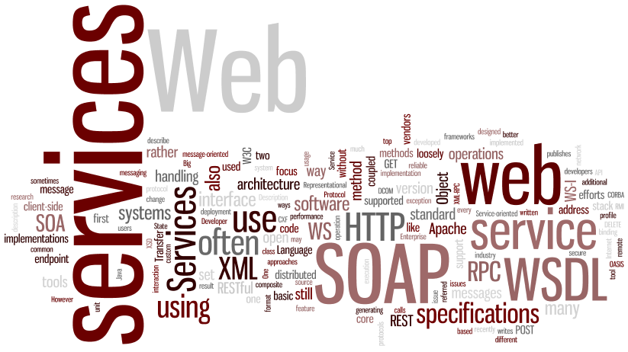
Comprendre l’architecture des Web services REST
Amosse EDOUARD, Doctorant

Slide 2
Objectifs du cours
SOAP
  Initiation au protocole et les Web services SOAP
  Comprendre les enveloppes SOAP
  Créer et tester des services SOAP
REST
  Comprendre l’architecture des applications compatibles REST
  Exposer des services REST
  Consommer des services REST dans de applications Web

Slide 3
Partie 1
Introduction aux Web Services
Notes:
A schedule design for optional periods of time/objectives.

Slide 4

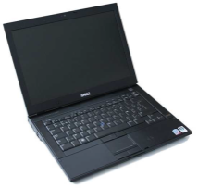


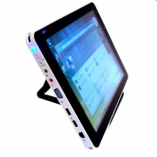
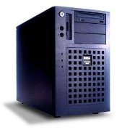

Utilisation du web aujourd’hui (1)
1
Serveur d’applications
2
2
1
2
2
1
1
Serveur d’applications
1
2
2
1
2
2
Demande de ressources
Resources

Slide 5
Web Services (Définition)
Services informatiques de la famille des technologies web permettant la communication entre des applications hétérogènes dans des environnements distribués (Wikipédia).
Ils ont été proposé à la base comme solution d’intégrations de différents logiciels développés par des entreprises (ERP, SCM, CRM) leur permettant de communiquer entre eux.
Basés sur XML (déscription et échange) et utilisant en général les protocoles du web comme canal de communication;
Notes:
Objectives for instruction and expected results and/or skills developed from learning.

Slide 6
Types de Services Webs
Deux principaux types
  SOAP
  REST

Slide 7
Web Services SOAP
Simple Object Access Protocol
Protocole d’échanges d’informations dans un environnement distribué basé sur XML
  Interopérabilité entre applications d’une même entreprise (Intranet)
  Interopérabilité inter entreprises entre applications et services web
Similaire au protocole RCP,
Notes:
Spécifications du W3C:
SOAP 1.1 : http://www.w3.org/TR/2000/NOTE-SOAP-20000508
SOAP 1.2 : http://www.w3.org/TR/soap12

Slide 8
Web Services SOAP
SOAP peut être utilisé de concert avec plusieurs autres protocoles : HTTP, SMTP, POP
HTTP est le plus utilisé
Notes:
Spécifications du W3C:
SOAP 1.1 : http://www.w3.org/TR/2000/NOTE-SOAP-20000508
SOAP 1.2 : http://www.w3.org/TR/soap12

Slide 9
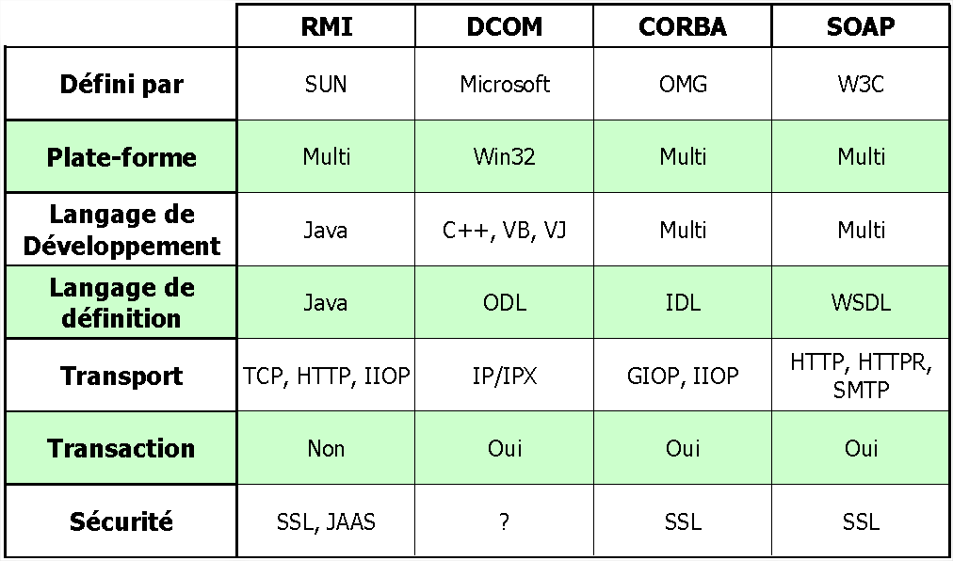
Web Services SOAP
Notes:
Example graph/chart.
OMG : Object Management Group
RMI : Remote Method Invocation
DCOM : Distributed Component Object Model
CORBA : Common Object Request Broker Architecture

Slide 10
Web Services SOAP
SOAP est principalement composé de trois parties:
  Les enveloppes SOAP (ou Message)
  Les règles d’encodages
  La représentation RPC

Slide 11
Messages SOAP
L’Enveloppe SOAP → Obligatoire
  Une en-tête (Header) → Optionnel
  Le corps (Body) → Obligatoire

Slide 12
Messages SOAP
Les messages SOAP sont utilisés pour envoyer (requête) et recevoir (réponse) des informations d’un consommateur vers un producteur
Un message SOAP peut être transmis à plusieurs récepteurs intermédiaires avant d’être reçu par le récepteur final (➔ chaîne de responsabilité)
Le format SOAP peut contenir des messages spécifiques correspondant à des erreurs identifiées par le récepteur
Un message SOAP est véhiculé en utilisant un protocole de transport (HTTP, SMTP, …)
Notes:
Example graph/chart.

Slide 13
SOAP : WSDL
Web Service Description Language
Fichier au format XML
Décrit les actions exposées par le web service

Slide 14

SOAP – Exemples d’utilisation
Annuaire UDDI
Interroger l’annuaire pour obtenir les services disponibles
Publication des services offerts (*.wsdl)
2
1
3
Télécharger le document descriptif du service choisi (*.wsdl)
Interroger le service conformément au WSDL
4
5
Entreprise 1
Consommateur de service
Répond aux requetes par des messages SOAP conforme au WSDL
Entreprise 2
Producteur de service

Slide 15
SOAP : Enveloppe
Constitue la racine d’un message SOAP
Identifié par la balise <namespace:Envelop>
La balise doit être obligatoirement associé à un espace de noms [spec W3C]
SOAP définit deux espaces de noms
  Enveloppe SOAP : http://schemas.xmlsoap.org/soap/envelope/
  Serialization SOAP: http://schemas.xmlsoap.org/soap/encoding/
Requête et Réponse ont la même structure

Slide 16
SOAP : En-tête
Balise optionnelle identifié par <namespace:Header>
Quand il est présent, il doit être avant le Body
Utilisé pour transmettre des informations supplémentaires entre le consommateur et le fournisseur du service
Usages possibles
  Informations d’authentification
  Contexte d’une transaction
  Transiter des informations intermédiaires

Slide 17
SOAP : Corps
Identifié par la balise <namespace:Body>
Contient la réponse à l’appel d’une action du service
  Une erreur <namespace:Fault>
  Réponse de l’action
L’encodage est des informations est précisé par les bindings du WSDL

Slide 18
SOAP : Requête
Appeler les opérations d’un web service SOAP
<?xml version="1.0" encoding="UTF-8"?><S:Envelope xmlns:S="http://schemas.xmlsoap.org/soap/envelope/" xmlns:SOAP-ENV="http://schemas.xmlsoap.org/soap/envelope/">
<SOAP-ENV:Header/>
<S:Body>
<ns2:sayHelloToTheWorld xmlns:ns2="http://soap.bibliotheque.android.mbds.fds.edu.ht/"/>
</S:Body>
</S:Envelope>
Appel à la méthode sayHelloToTheWorld sans paramètre
Notes:
Conclusion to course, lecture, et al.

Slide 19
SOAP : Réponse
Réponse du service à l’appel de la méthode
<?xml version="1.0" encoding="UTF-8"?><S:Envelope xmlns:S="http://schemas.xmlsoap.org/soap/envelope/" xmlns:SOAP-ENV="http://schemas.xmlsoap.org/soap/envelope/">
<SOAP-ENV:Header/>
<S:Body>
<ns2:sayHelloToTheWorldResponse xmlns:ns2="http://soap.bibliotheque.android.mbds.fds.edu.ht/">
<return>Hello World</return>
</ns2:sayHelloToTheWorldResponse>
</S:Body>
</S:Envelope>
Réponse du web service à l’appel de la méthode sayHelloToTheWorld
Notes:
Conclusion to course, lecture, et al.

Slide 20
SOAP : Requête
Appeler les opérations d’un web service SOAP
<?xml version="1.0" encoding="UTF-8"?>
<S:Envelope xmlns:S="http://schemas.xmlsoap.org/soap/envelope/"
xmlns:SOAP-ENV="http://schemas.xmlsoap.org/soap/envelope/">
<SOAP-ENV:Header/>
<S:Body>
<ns2:sayHelloTo xmlns:ns2="http://soap.bibliotheque.android.mbds.fds.edu.ht/">
<name>Miage NTDP</name>
</ns2:sayHelloTo>
</S:Body>
</S:Envelope>
Appel à la méthode sayHelloTo du service avec une valeur en paramètre
Notes:
Conclusion to course, lecture, et al.

Slide 21
SOAP : Réponse
Réponse du service à l’appel de la méthode
<?xml version="1.0" encoding="UTF-8"?><S:Envelope xmlns:S="http://schemas.xmlsoap.org/soap/envelope/" xmlns:SOAP-ENV="http://schemas.xmlsoap.org/soap/envelope/">
<SOAP-ENV:Header/>
<S:Body>
<ns2:sayHelloToResponse xmlns:ns2="http://soap.bibliotheque.android.mbds.fds.edu.ht/">
<return>Hello Miage NTDP !</return>
</ns2:sayHelloToResponse>
</S:Body>
</S:Envelope>
Réponse du web service à l’appel de la méthode sayHelloTo
Notes:
Conclusion to course, lecture, et al.

Slide 22
SOAP : Transport HTTP
Structure d’une requête HTTP
  En-tête (http header)
  Corps (http body)
Les messages SOAP sont encapsulés dans le corp de la requête HTTP
En tête HTTP
Corps HTTP
Enveloppe SOAP
En tête SOAP
Corps SOAP

Slide 23
SOAP : Prise en main
Créer des services web SOAP en JAVA jax-ws et Netbeans

Slide 24
Services Web RESTFul

Slide 25
Web Service REST
Définition
Acronyme de REpresentational State Transfert défini dans la thèse de Roy Fielding en 2000.
REST n’est pas un protocole ou un format, contrairement à SOAP, HTTP ou RCP, mais un style d’architecture inspiré de l’architecture du web fortement basé sur le protocole HTTP
Il n’est pas dépendant uniquement du web et peut utiliser d’autre protocoles que HTTP
Notes:
An opportunity for questions and discussions.

Slide 26
Web Service REST
Ce qu’il est :
Un système d’architecture
Une approche pour construire une application
Ce qu’il n’est pas
Un protocole
Un format
Un standard
Notes:
An opportunity for questions and discussions.

Slide 27
REST ➔ utilisation
Utiliser dans le développement des applications orientés ressources (ROA) ou orientées données (DOA)
Les applications respectant l’architecture REST sont dites RESTful
Notes:
An opportunity for questions and discussions.

Slide 28






REST ➔ Fournisseurs
Notes:
An opportunity for questions and discussions.

Slide 29
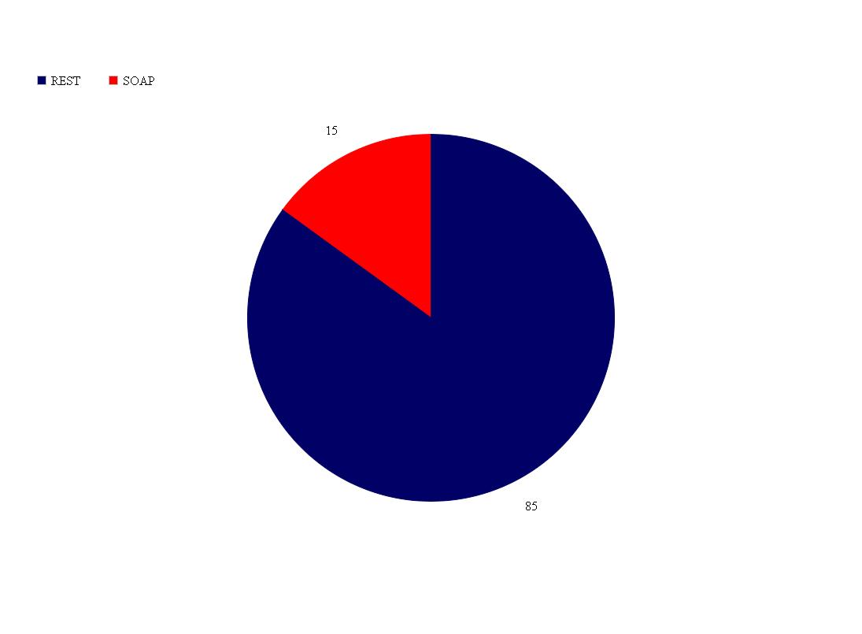
REST ➔ Statistics
Statistique d’utilisation des services web REST et SOAP chez AMAZON
Notes:
An opportunity for questions and discussions.

Slide 30
REST ➔ Caractéristiques
Les services REST sont sans états (Stateless)
  Chaque requête envoyée au serveur doit contenir toutes les informations relatives à son état et est traitée indépendamment de toutes autres requêtes
  Minimisation des ressources systèmes (pas de gestion de session, ni d’état)
Interface uniforme basée sur les méthodes HTTP (GET, POST, PUT, DELETE)
Les architectures RESTful sont construites à partir de ressources uniquement identifiées par des URI(s)
Notes:
An opportunity for questions and discussions.

Slide 31
Rappel → Protocol HTTP

Slide 32



Le Protocole HTTP
HyperText Transfer Protocol
Protocole d’échanges d’information sur le web
Basé sur TCP/IP
Requête HTTP
Réponse HTTP
HTTP Clients
HTTP Server

Slide 33
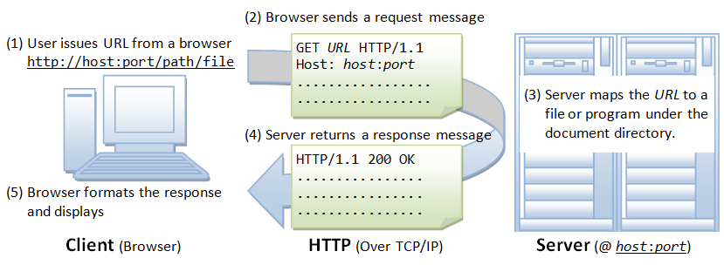
Enchainement Client Serveur
Notes:
Image obtenue → http://www.ntu.edu.sg/home/ehchua/programming/webprogramming/HTTP_Basics.html

Slide 34
URL
Unique Resource Location
Identifie les ressources de manière unique sur le Web
4 parties
  Protocole (http, ftp, mail, …)
  Host (google.com)
  Port (8080, 80)
  Path (Chemin vers la ressource sur le serveur)

Slide 35
Requêtes HTTP
Permet à un client d’envoyer des messages à un serveur
Format d’un message HTTP
  Request Message Header
    Request Line
    Request Headers [Optional]
  Request Message Body

Slide 36
Request Message Header
Request Line
Request Headers
POST /bibliotheque/faces/views/categorie/Create.xhtml HTTP/1.1
Host: localhost:8080
Connection: keep-alive
Content-Length: 176
Cache-Control: max-age=0
Accept: text/html,application/xhtml+xml,application/xml;q=0.9,image/webp,*/*;q=0.8
Origin: http://localhost:8080
User-Agent: Mozilla/5.0 (Macintosh; Intel Mac OS X 10_10_0) AppleWebKit/537.36 (KHTML, like Gecko) Chrome/39.0.2171.65 Safari/537.36
Content-Type: application/x-www-form-urlencoded
Referer: http://localhost:8080/bibliotheque/faces/views/categorie/List.xhtml
Accept-Encoding: gzip, deflate
Accept-Language: fr,fr-FR;q=0.8,en;q=0.6
Cookie: JSESSIONID=d64a9484e61761662575b5d14af1

Slide 37
Request Message Body
Contient les données supplémentaires envoyées au serveur
j_idt13:nom:Miage
j_idt13:description:NTDP

Slide 38
Réponse HTTP
Réponse du serveur au client
Format d’une réponse HTTP
  Response Message Header
    Response Line
    Response Headers
  Response Message [Optional]

Slide 39
Response Message Header
Response Line
Response Headers
HTTP/1.1 200 OK
HTTP/1.1 200 OK
X-Powered-By: Servlet/3.1 JSP/2.3 (GlassFish Server Open Source Edition 4.0 Java/Oracle Corporation/1.8)
Server: GlassFish Server Open Source Edition 4.0
Content-Type: text/html;charset=UTF-8
Date: Sun, 23 Nov 2014 16:05:39 GMT
Content-Length: 2274

Slide 40
Response Message Body
Response Body
<?xml version="1.0" encoding="UTF-8" ?>
<!DOCTYPE html>
<html xmlns="http://www.w3.org/1999/xhtml"><html xmlns="http://www.w3.org/1999/xhtml"><head><link type="text/css" rel="stylesheet" href="/bibliotheque/faces/javax.faces.resource/theme.css?ln=primefaces-aristo" /><link type="text/css" rel="stylesheet" href="/bibliotheque/faces/javax.faces.resource/css/jsfcrud.css" />
<meta http-equiv="Content-Type" content="text/html; charset=UTF-8" />
<title>Create New Categorie</title></head><body>
<h1>Create New Categorie
</h1>
<p><div id="messagePanel"><table><tr style="color: green"><td>Categorie was successfully created. </td>
</tr></table></div>
</html>
</html>

Slide 41
Méthodes HTTP
HTTP définit un ensemble de méthode permet de caractériser les requêtes
  GET : Récupérer des ressources à un serveur
  POST : Envoyer des données à un serveur
  PUT : Modifier des données
  DELETE : Suppression de données
  OPTIONS : Demander la liste des méthodes supportées par un serveur
  Autres : HEAD, TRACE, CONNECT

Slide 42
Requêtes REST
Ressources
  Identifiée par une URI (http://unice.fr/cursus/master/miage)
Méthodes (verbes) permettant de manipuler les ressources (identifiants)
  Méthodes HTTP : GET, POST, PUT, DELETE
Représentation : Vue sur l’état de la ressource
  Format d’échanges entre le client et le serveur (XML, JSON, text/plain,…)

Slide 43
Ressources
Une ressource est un objet identifiable sur le système
Livre, Catégorie, Client, Prêt
Une ressources n’est pas forcément un objet matérialisé (Prêt, Consultation, Facture…)
Une ressource est identifiée par une URI : Une URI identifie uniquement une ressource sur le système http://ntdp.miage.fr/bookstore/books/1
Clef primaire de la ressource dans la BDD
Notes:
Faire des exemples au tableau

Slide 44
Méthodes (Verbes)
Une ressource peut subir quatre opérations de bases CRUD correspondant aux quatre principaux types de requêtes HTTP (GET, PUT, POST, DELETE)
REST s’appuie sur le protocole HTTP pour effectuer ces opérations sur les objets
  CREATE ➔ POST
  RETRIEVE ➔ GET
  UPDATE ➔ PUT
  DELETE ➔ DELETE

Slide 45


Méthode GET
La méthode GET renvoie une représentation de la ressource tel qu’elle est sur le système
GET: http://ntdp.miage.fr/bookstore/books/1
Statut : 200
Message : OK
En-tête : ….
Représentation : XML, JSON, html,…
Client
Serveur

Slide 46
Méthode POST
La méthode POST crée une nouvelle ressource sur le système
POST: http://ntdp.miage.fr/bookstore/books
Corps de la requête
Représentation : XML, JSON, html,…
Client
Statut : 201, 204
Message : Create, No content
En-tête : …..
Serveur

Slide 47
Méthode DELETE
Supprime la ressource identifiée par l’URI sur le serveur
Identifiant de la ressource sur le serveur
DELETE: http://ntdp.miage.fr/bookstore/books/1
Client
Statut : 200
Message : OK
En-tête : …..
Serveur

Slide 48
Méthode PUT
Mise à jour de la ressource sur le système
Identifiant de la ressource sur le serveur
PUT: http://ntdp.miage.fr/bookstore/books/1
En-tête : …..
Corps de la requête : XML, JSON,…
Client
Statut : 200
Message : OK
En-tête : …..
Serveur

Slide 49
Reflexions
Que se passe t il
  si on fait de la lecture avec un POST ?
  Si on fait une mise à jour avec un DELETE ?
  Si on fait une suppression avec un PUT ?
REST ne l’interdit pas
Mais si vous le faites, votre application ne respecte pas les exigences REST et donc n’est pas RESTFul

Slide 50
Représentation
Une représentation désigne les données échangées entre le client et le serveur pour une ressource:
HTTP GET ➔ Le serveur renvoie au client l’état de la ressource
PUT, POST ➔ Le client envoie l’état d’une ressource au serveur
Peut être sous différent format :
JSON
XML
XHTML
CSV
Text/plain
…..

Slide 51
WADL
Web Application Description Language
Standard du W3C
Permet de décrire les éléments des services
  Resource, Méthode, Paramètre, Réponse
Permet d’interagir de manière dynamique avec les applications REST
→ Moins exploité que le WSDL pour les Services SOAP

Slide 52
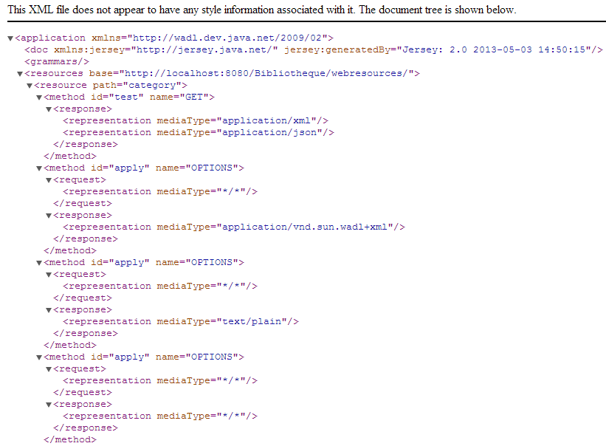
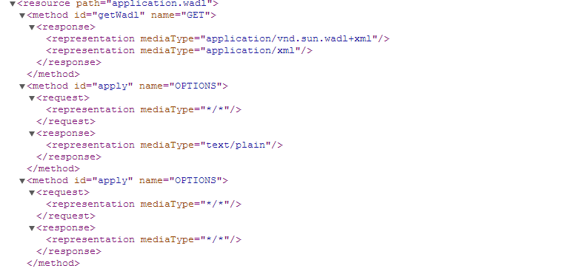
WADL

Slide 53
Rappel → JSON

Slide 54
JSON
JSON « JavaScript Obect Notation » est un format d’échange de données, facile à lire par un humain et interpréter par une machine.
Basé sur JavaScript, il est complètement indépendant des langages de programmation mais utilise des conventions qui sont communes à toutes les langages de programmation (C, C++, Perl, Python, Java, C#, VB, JavaScript,….)
Deux structures :
Une collection de clefs/valeurs ➔ Object
Une collection ordonnée d’objets ➔ Array

Slide 55
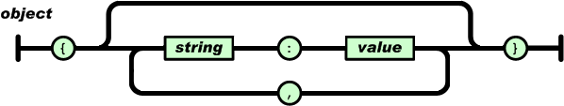
JSON
Objet
Commence par un « { » et se termine par « } » et composé d’une liste non ordonnée de paire clefs/valeurs. Une clef est suivie de « : » et les paires clef/valeur sont séparés par « , »
{ "id": 51,
"nom": "Mathematiques 1", "resume": "Resume of math ", "isbn": "123654",
"categorie":
  {
  "id": 2, "nom": "Mathematiques", "description": "Description of mathematiques "
  },
"quantite": 42,
"photo": ""
}

Slide 56
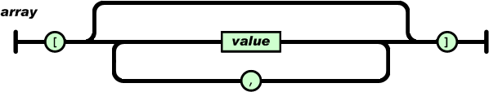
JSON
ARRAY
Liste ordonnée d’objets commençant par « [« et se terminant par « ] », les objets sont séparés l’un de l’autre par « , ».
[
{ "id": 51,
"nom": "Mathematiques 1",
"resume": "Resume of math ",
"isbn": "123654",
"quantite": 42,
"photo": ""
},
{ "id": 102,
"nom": "Mathematiques 1",
"resume": "Resume of math ",
"isbn": "12365444455",
"quantite": 42,
"photo": ""
}
]

Slide 57
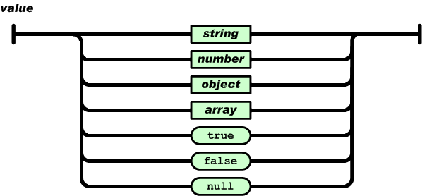
JSON
Value
Un objet peut être soit un string entre « ""» ou un nombre (entier, décimal) ou un boolean (true, false) ou null ou un objet.

Slide 58


Services Web étendus VS REST
<?xml version="1.0" encoding="UTF-8"?>
<S:Envelope xmlns:S="http://schemas.xmlsoap.org/soap/envelope/" xmlns:SOAP-ENV="http://schemas.xmlsoap.org/soap/envelope/">
<SOAP-ENV:Header/>
<S:Body> <ns2:hello xmlns:ns2="http://services.bibliotheque.ntdp.miage.unice.fr/">
<name>Miage NTDP</name>
</ns2:hello>
</S:Body>
</S:Envelope>
SOAP
Client
Serveur
http://localhost:8080/Bibliotheque/webresources/category/Miage%20NTDP
REST
Client
Serveur

Slide 59
Services Web étendus VS REST
SOAP
Avantages
  Standardisé
  Interopérabilité
  Sécurité (WS-Security)
Inconvénients
  Performances (enveloppe SOAP supplémentaire)
  Complexité, lourdeur
  Cible l’appel de service

Slide 60
Services Web étendus VS REST
REST
Avantages
  Simplicité de mise en œuvre
  Lisibilité par un humain
  Evolutivité
  Repose sur les principes du web
  Représentations multiples (XML, JSON,…)
Inconvénients
  Sécurité restreinte par l’emploi des méthodes HTTP
  Cible l’appel de ressources

Slide 61
WADL
Web Application Definition Language est un langage de description des services REST au format XML. Il est une spécification di W3C initié par SUN (www.w.org/Submission/wadl)
Il décrit les éléments à partir de leur type (Ressources, Verbes, Paramètre, type de requête, Réponse)
Il fournit les informations descriptives d’un service permettant de construire des applications clientes exploitant les services REST.

Slide 62
Partie 2
Développer des Web Services REST avec JAVA
Session 1

Slide 63
JAX-RS
Acronyme de Java API for RestFul Web Services
Version courante 2.0 décrite par JSR 339
Depuis la version 1.1, il fait partie intégrante de la spécification Java EE 6
Décrit la mise en œuvre des services REST web coté serveur
Son architecture se repose sur l’utilisation des classes et des annotations pour développer les services web

Slide 64
JAX-RS ➔ Implémentation
JAX-RS est une spécification et autour de cette spécification sont développés plusieurs implémentations
  JERSEY : implémentation de référence fournie par Oracle ( http://jersey.java.net )
  CXF : Fournie par Apache ( http://cfx.apache.org )
  RESTEasy : fournie par JBOSS
  RESTLET : L’un des premiers framework implémentant REST pour Java

Slide 65

JERSEY
Version actuelle 2.3.1 implémentant les spécifications de JAX-RS 2.0
Intégré dans Glassfish et l’implémentation Java EE (6,7)
Supportés dans Netbeans

Slide 66
JAX-RS : Développement
Basé sur POJO (Plain Old Java Object) en utilisant des annotations spécifiques JAX-RS
Pas de modifications dans les fichiers de configuration
Le service est déployé dans une application web
Pas de possibilité de développer le service à partir d’un WADL contrairement à SOAP
Approche Bottom/Up
  Développer et annoter les classes
  Le WADL est automatiquement généré par l’API

Slide 67
Annotation JAX-RS
La spécification JAX-RS dispose d’un ensemble d’annotation permettant d’exposer une classe java dans un services web :
@Path
@GET, @POST, @PUT, @DELETE
@Produces, @Consumes
@PathParam

Slide 68
Modéliser les URIs
URIs sont déterminés par l’annotation @Path
Permet d’exposer une classe dans le WS
Définit la racine des ressources (Root Racine Ressources)
Sa valeur correspond à l’URI relative de la ressource
Adresse du serveur
Ressource
@Path("category")
public class CategoryService {
……
}
http://localhost:8080/Bibliotheque/webresources/category
Port
Contexte de l’application

Slide 69
URIs des méthodes
@Path peut être utilisée pour annoter des méthodes d’une classe
L’URI résultante est la concaténation entre le valeur de @Path de la classe et celle de la méthode
@Path("category")
public class CategoryFacade {
@GET
@Produces({MediaType.APPLICATION_XML, MediaType.APPLICATION_JSON})
@Path("test")
public String hello()
{
return "Hello World!";
}
..
}
http://localhost:8080/Bibliotheque/webresources/category/test

Slide 70
URIs dynamiques
La valeur définie dans l’annotation @Path n’est forcément un constante, elle peut être variable.
Possibilité de définir des expressions plus complexes, appelées Template Parameters
Les contenus complexes sont délimités par « {} »
Possibilité de mixer dans la valeur @Path des expressions régulières
@GET
@Consumes ({MediaType.APPLICATION_JSON, MediaType.APPLICATION_XML}) @Produces ({MediaType.APPLICATION_JSON, MediaType.APPLICATION_XML}) @Path( "hello/{nom}")
public String hello (@PathParam("nom") String nom){
return "Hello " + nom;
}
http://localhost:8080/Bibliotheque/webresources/category/hello/Miage

Slide 71
URIs dynamiques
@GET
@Produces({MediaType.APPLICATION_JSON, MediaType.APPLICATION_XML})
@Path("coucou/{nom}/{prenom}")
public String hello(@PathParam("nom") String nom, @PathParam("prenom") String prenom) {
return "Hello " + nom + " " + prenom;
}
GET http://localhost:8080/Bibliotheque/webresources/category/coucou/Miage/NTDP
@GET
@Consumes({MediaType.APPLICATION_JSON, MediaType.APPLICATION_XML})
@Produces({MediaType.APPLICATION_JSON, MediaType.APPLICATION_XML})
@Path("{id}")
public Categorie find (@PathParam("id") Long id) {
return super.find(id);
}
GET http://localhost:8080/Bibliotheque/webresources/category/1

Slide 72
@GET, @POST, @PUT, @DELETE
Permettent de mapper une méthode à un type de requête HTTP
Ne sont utilisables que sur des méthodes
Plusieurs méthodes peuvent avoir le même chemin, le mapping uri/méthode est fait automatiquement par JAX-RS en fonction du type de la requête
http://localhost:8080/Bibliotheque/webresources/category/test
@GET
@Produces({MediaType.APPLICATION_JSON, MediaType.APPLICATION_XML})
@Path("hello/{nom}/{prenom}")
public String hello(@PathParam("nom") String nom, @PathParam("prenom") String prenom) {
return "GET " + nom + " " + prenom;
}
@POST
@Produces({MediaType.APPLICATION_JSON, MediaType.APPLICATION_XML})
@Path("hello/{nom}/{prenom}")
public String helloPost(@PathParam("nom") String nom, @PathParam("prenom") String prenom) {
return "POST " + nom + " " + prenom;
}
[GET/POST] http://localhost:8080/Bibliotheque/webresources/hello/Miage/NTDP

Slide 73
@GET, @POST, @PUT, @DELETE
Les opérations CRUD sur les ressources sont réalisées au travers des méthodes de la requête HTTP
/books
GET : Liste des livres
POST : Créer un nouveau livre
GET, POST
PUT, DELETE
/books/{id}
GET : Livre identifié par l’id
PUT: Mis à jour du livre identifié par id
DELETE : Supprimer le livre identifié par id

Slide 74
Outils de test
Il existe de nombreux outils en ligne permettant de tester les services Web REST
Certains sont disponibles sous forme d’extansion que vous pouvez installer dans les navigateurs
  RestConsole
  PostMan

Slide 75
A vos marques !

